Slide 1

Жди меня…
Ерёменко Н. М.

Slide 2
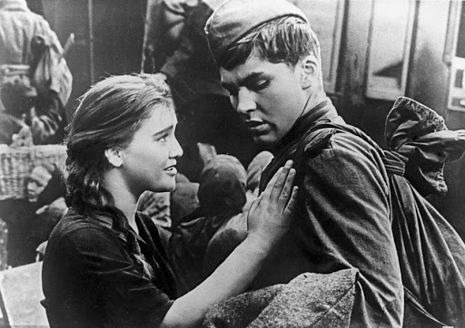
Жди меня, и я вернусь.
Только очень жди,
Жди, когда наводят грусть
Желтые дожди,

Slide 3
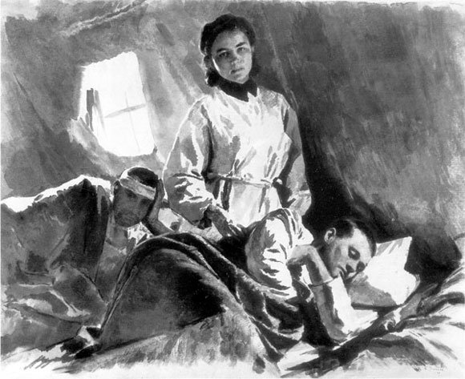
Жди, когда снега метут,
Жди, когда жара,
Жди, когда других не ждут,
Позабыв вчера.

Slide 4
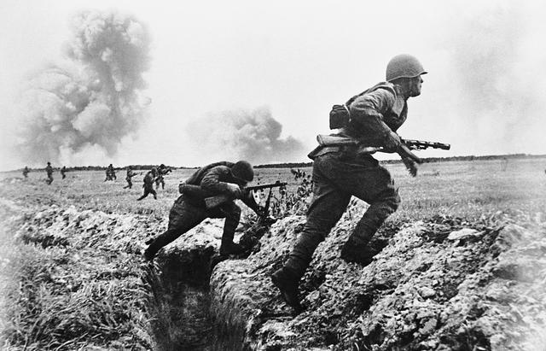
Жди, когда из дальних мест
Писем не придет,
Жди, когда уж надоест
Всем, кто вместе ждет.

Slide 5
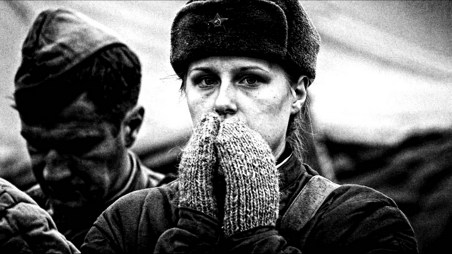
Жди меня, и я вернусь,
Не желай добра
Всем, кто знает наизусть,
Что забыть пора.

Slide 6
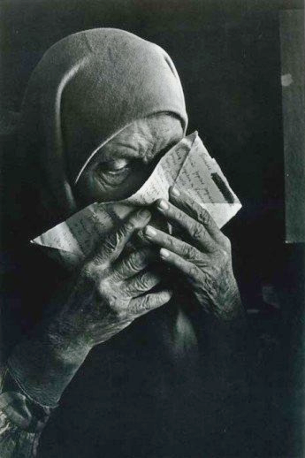
Пусть поверят сын и мать
В то, что нет меня,
Пусть друзья устанут ждать,
Сядут у огня,

Slide 7
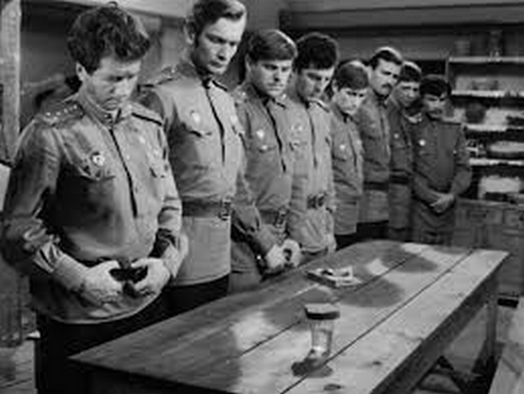
Выпьют горькое вино
На помин души...
Жди. И с ними заодно
Выпить не спеши.

Slide 8
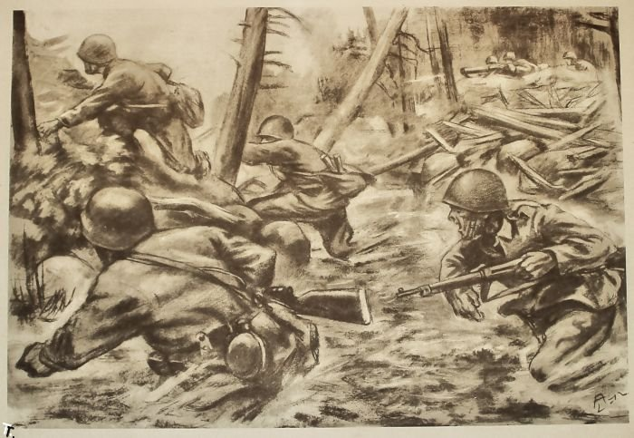
Жди меня, и я вернусь,
Всем смертям назло.
Кто не ждал меня, тот пусть
Скажет: - Повезло.

Slide 9
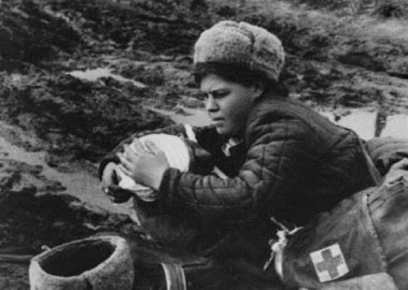
Не понять, не ждавшим им,
Как среди огня
Ожиданием своим
Ты спасла меня.

Slide 10
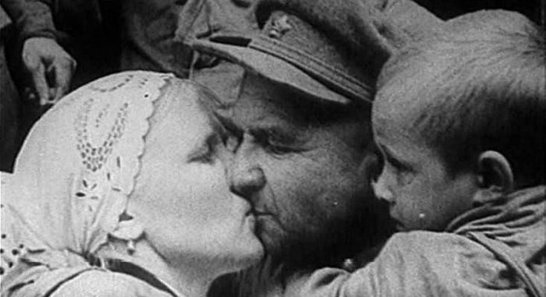
Как я выжил, будем знать
Только мы с тобой,-
Просто ты умела ждать,
Как никто другой.

